Slide 1
第6章 Simulink仿真
Simulink是MATLAB的重要组成部分，它提供了集动态系统建模、仿真和综合分析于一体的图形用户环境。通过Simulink构造复杂仿真模型时，不需要书写大量的程序，只需要使用鼠标对已有模块进行简单的操作，以及使用键盘设置模块的属性。它可以非常容易地实现可视化建模，并把理论研究和工程实践有机地结合在一起，越来越受到人们的关注。本章将系统地介绍Simuink的基本知识、常用模块集、子系统及其封装、模型仿真、模型调试、S-函数等内容。

Slide 2
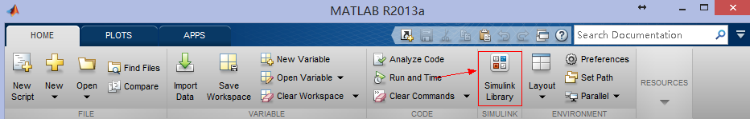
6.1 Simulink介绍
Simulink是Math Works公司为MATLAB提供的系统模型化的图形输入与仿真工具，它使仿真进入到了模型化的图形阶段。Simulink主要有两个功能，即Simu(仿真)和Link(连接)，它可以针对自动控制、信号处理以及通信等系统进行建模、仿真和分析。
Simulink启动界面

Slide 3
6.1.1 Simulink概述
Simulink是MATLAB的重要组成部分，它为用户提供了一个动态系统建模、仿真和综合分析的集成环境。在该环境中，无需大量书写程序，而只需要通过简单直观的鼠标操作，就可构造出复杂的系统。Simulink同时支持线性和非线性、连续时间系统、离散时间系统、连续和混合系统建模且支持多进程，基于上述Simulink几乎可分析任何一种类型的真实动态系统。Simulink具有适应面广、结构和流程清晰及仿真精细、贴近实际、效率高、灵活等优点，并基于以上优点Simulink已被广泛应用于控制理论和数字信号处理的复杂仿真和设计。同时有大量的第三方软件和硬件可应用于或被要求应用于Simulink。

Slide 4
Simulink的特点：
丰富的可扩充的预定义模块库
交互式的图形编辑器来组合和管理直观的模块图
以设计功能的层次性来分割模型，实现对复杂设计的管理
通过Model Explorer 导航、创建、配置、搜索模型中的任意信号、参数、属性，生成模型代码
提供API用于与其他仿真程序的连接或与手写代码集成
使用Embedded MATLAB模块在Simulink和嵌入式系统执行中调用MATLAB算法
使用定步长或变步长运行仿真，根据仿真模式(Normal,Accelerator,Rapid Accelerator)来决定以解释性的方式运行或以编译C代码的形式来运行模型
图形化的调试器和剖析器来检查仿真结果，诊断设计的性能和异常行为
可访问MATLAB从而对结果进行分析与可视化，定制建模环境，定义信号参数和测试数据
模型分析和诊断工具来保证模型的一致性，确定模型中的错误

Slide 5
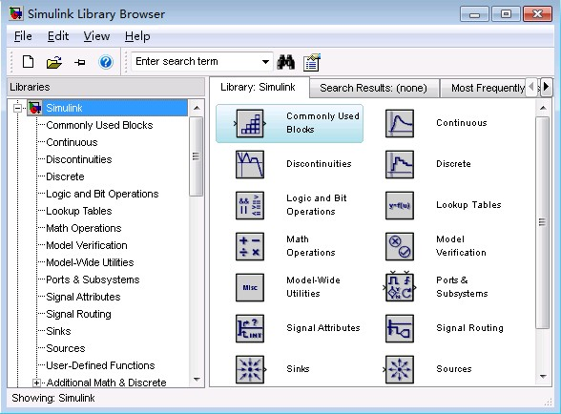
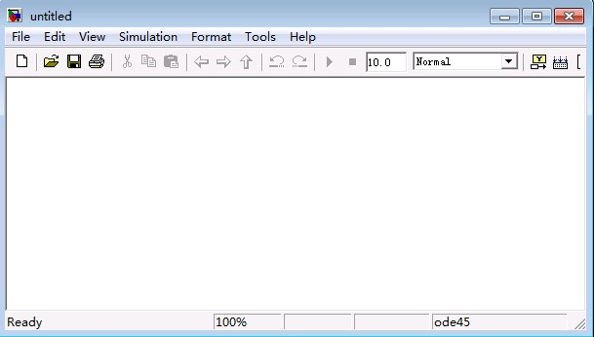
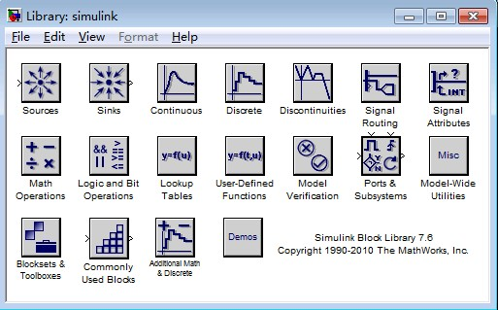
本书用于演示的Simulink是包含在MATLAB7.0里的Simulink6.0，启动Simulink有三种方式：
• 在MATLAB7.0菜单栏中选择【File】/【New】/【Model】选项；
• 鼠标左键单击MATLAB7.0工具栏上的Simulink 按钮；
• 在MATLAB7.0的命令窗口中直接键入“Simulink”命令。
运行后会弹出如图6-1所示的Simulink模块库浏览器窗口，使用第一种打开方式还会弹出如图6-2所示的新建模型窗口，使用第二种打开方式会弹出图6-1。单击图6-1工具栏中的图标 (新建新模型)也会弹出图6-2所示的窗口。使用第三种打开方式会弹出图6-3.

Slide 6
6.1.2 Simulink工作环境
按照6.1.1节所介绍的方法启动Simulink后就可以看到图6-4所示的Simulink模块库浏览器。由该浏览器可以看出Simulink模型库浏览器各部分的用途，包含公共模型库和专业模型库。如下图所示。

Slide 7
6.1.3 Simulink工作原理
Simulink虽然提供了实现各种功能的模块，为用户屏蔽了许多繁琐的编程工作，但用户要想更加灵活高效的使用这个工具，就必须对其工作原理有一定的了解。Simulink建模大致可分为两步：创建模型图标和控制Simulink对其进行仿真。但这些图像化模型和现实系统之间到底存在着什么样的映射关系，以及Simulink是是如何对这些模型进行仿真的。下面就这两个问题予以说明。

Slide 8
2.利用映射关系进行仿真
在用户定义的时间段内根据模型提供的信息计算系统的状态和输出，并将计算结果予以显示和保存的的过程，即是Simulink对模型进行仿真的过程。Simulink的仿真过程包括如下几个阶段：
模型编译阶段
连接阶段
仿真环阶段
(1) 模型编译阶段
Simulink引擎调用模型编译器，将模型编译成可执行文件。编译器完成以下任务：计算模块参数的表达式以确定它们的值；确定信号属性(名字、数据类型等)；传递信号属性以确定未定义信号的属性；优化模块；展开模型的继承关系(如子系统)；确定模块运行的优先级；确定模块的采样时间。
(2) 连接阶段
Simulink引擎创建按执行次序排列的运行列表，同时定位和初始化存储每个模块的运行信息。
(3)仿真环阶段
Simulink引擎从仿真的开始到结束，在每个采样点按运行列表计算各个模块的状态和输出。仿真环阶段又可分为两个子阶段：一个是初始化阶段：此阶段只运行一次，用于初始化系统的状态和输出；第二个阶段为迭代阶段：该阶段在定义的时间段内按照采样点间的步长重复执行，用于在每个时间步计算模型的新的输入、状态和输出，并更新模型使之能反映系统最新的计算值。在仿真结束时，模型能反映系统最终的输入、状态和输出值。

Slide 9
6.2 Simulink常用模块
Simulink库浏览器窗口呈现一种树状结构，在其中列出了Simulink中的所有模块库，大体分为公共库和专业库，如Simulink库、Aerospace Blockset库等，本节将介绍最常用的Simulink库中的一些子库，以便读者在阅读本书和学习中能够对所使用的模块有个初步的了解，下面主要介绍Simulink中常用子库中常用的模块的功能：

Slide 10
6.2.2 连续模块
6.2.1 常用模块
从库目录树中选择【Simulink】/【Commonly Used Blocks】可得到如表6-1介绍常用模块的模块名及其功能。
从库目录树中选择【Simulink】/【Continuous】可得到如表6-2介绍了连续模块的模块名及其功能。
6.2.3 非连续模块
从库目录树中选择【Simulink】/【Discontinuities】可得到如表6-3介绍了非连续模块的模块名及其功能。
6.2.4 离散模块
从库目录树中选择【Simulink】/【Discrete】可得到如表6-4介绍了离散模块的模块名及其功能。
6.2.5 逻辑与位操作模块
从库目录树中选择【Simulink】/【Logic and Bit Operations】可得到如表6-5介绍了逻辑与位操作模块的模块名及其功能。

Slide 11
6.2.6 查找表模块
从库目录树中选择【Simulink】/【Lookup Tables】可得到如表6-6介绍了查找表模块的模块名及其功能。
6.2.7 数学模块
从库目录树中选择【Simulink】/【Math Operations】可得到如表6-7介绍了数学模块的模块名及其功能。
6.2.8 信号接收器模块
从库目录树中选择【Simulink】/【Sinks】可得到如表6-8介绍了信号接收器模块的模块名及其功能。
6.2.9 信号源模块
从库目录树中选择【Simulink】/【Sources】可得到如表6-9介绍了信号源模块的模块名及其功能。
6.2.10 用户自定义函数模块
从库目录树中选择【Simulink】/【User-Ds】可得到如表6-10介绍了用户自定义函数模块的模块名及其功能。

Slide 12
6.3 Simulink其他模块
Simulink可以针对控制、信号处理以及通信等系统进行建模、仿真和分析，因此除了前面介绍的常用模块集之外，还提供了其他模块集和工具箱。下面通过具体例子对其中几个模块集或工具箱中的模块进行介绍。

Slide 13
6.4 Simulink模型创建
在前面几节的讲解我们对Simulink已经有了初步的认识，下面来学习一下如何创建Simulink模型，如图6-17所示为建立Simulink模型的流程图。

Slide 14
6.4.1 模块操作
Simulink模块操作包括选择一个或多个模块，复制、删除、和移动模块，模块外形的调整，模块名的操作，定义模块中的参数和属性，模块间的连接等。
1. 模块的选择
选择模块有两种情况，即选择一个模块和选择多个模块。
(1)选择一个模块
选择一个模块只需要使用鼠标左键单击指定模块，当用户选中一个模块时，以前选中的模块就被放弃。
(2)选择多个模块
选择多个模块可以有两种方法，一个是逐个选择法，另一个是使用方框选择相邻的几个模块。
逐个选择法：按住“shift”键，使用鼠标左键单击需要选中的模块。
方框选择法：使用鼠标点击和拖动以画出方框，选择方框内的所有模块。

Slide 15
2. 复制、删除和移动模块
(1)复制模块
不同窗口复制模块：选中模块后，直接将模块从一个窗口拖动到另一个窗口即可。
同一个窗口内复制模块：选中模块后，按下快捷键“Ctrl+C”实现复制，再按下“Ctrl+V”
实现粘贴，还可以通过菜单“Edit”中的“copy”和“Paste”来复制模块。
(2)删除模块
删除模块可以采用以下两种方法：
a、选中后，按“Delete”键删除模块。
b、选中模块后，通过菜单“Edit”中的“Cut”和“Delete”来删除模块
(3)移动模块
按鼠标左键直接将模块拖动到指定位置。

Slide 16
3. 模块外形的调整
模块外形的调整包括三种形式，即改变模块的大小，调整模块的方向和给模块添加阴影。
改变模块的大小
选中模块后，将鼠标移动到模块边框的一角，当鼠标变成两端有箭头的线段时，按下鼠标左键进行拖动模块图标来改变模块大小。
调整模块方向
选中模块后，通过菜单【Format】/【Rotate Block】使模块水平方向顺时针旋转90°，通过菜单【Format】/【Flip Block】使模块相对于垂直方向反正180°。
图6-18中间的模块是最初的模块，左边的4个模块从上到下依次通过菜单【Format】/【Rotate Block】使模块旋转一次、两次、三次和四次；右边的两个模块从上到下依次通过菜单【Format】/【Flip Block】使模块旋转一次和两次；下方的模块是先通过菜单【Format】/【Flip Block】使模块旋转一次，再通过菜单【Format】/【Rotate Block】使模块旋转一次。

Slide 17
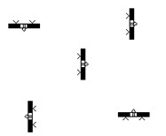
给模块添加阴影
选中模块后，通过【Format】/【Show Drop Shadow】给模块添加阴影。
图6-18 模块的旋转

Slide 18
4、模块名的操作
模块名的操作包括修改模块名、显示模块名和改变模块名的位置。
修改模块名
通过鼠标左键双击模块名，修改模块名。
显示模块名
选中模块后，通过菜单【Format】/【ShowName】来显示模块名；通过菜单【Format】/【Hide Name】来隐藏模块名。
改变模块名的位置
选中模块后，通过菜单【Format】/【Flip Name】来改变模块名的显示位置。

Slide 19
5. 定义模块中的参数
定义模块中的参数有以下三种方法：
a、用户通过双击需要设置参数的模块，得到如图6-19所示的模块参数设置对话框，定义模块中的参数
b、鼠标右键单击模块并在弹出的菜单中选择“Transfer Fcn Parameters…”,定义模块中的参数。
c、选择要设置的模块后，选择菜单【Edit】/【Transfer Fcn Parameters…】，定义模块中的参数。
6. 定义模块的属性
Simulink中的每个模块都有一个内容相同如图6-20所示的属性设置对话框，可以通过两种方式打开此属性设置对话框：
a、用鼠标右键单击模块并在弹出的菜单中选择“Block Properties…”。
b、选中要设置的模块后，选择菜单【Edit】/【Block Properties】。

Slide 20
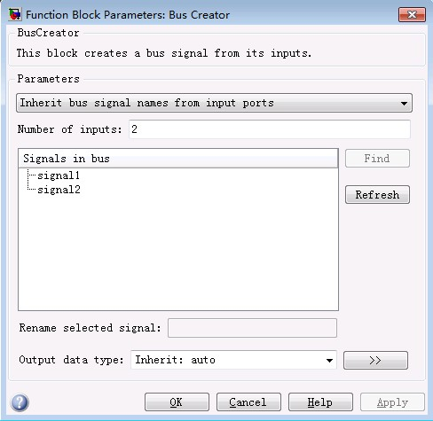
图6-19 模块参数设置对话框

Slide 21
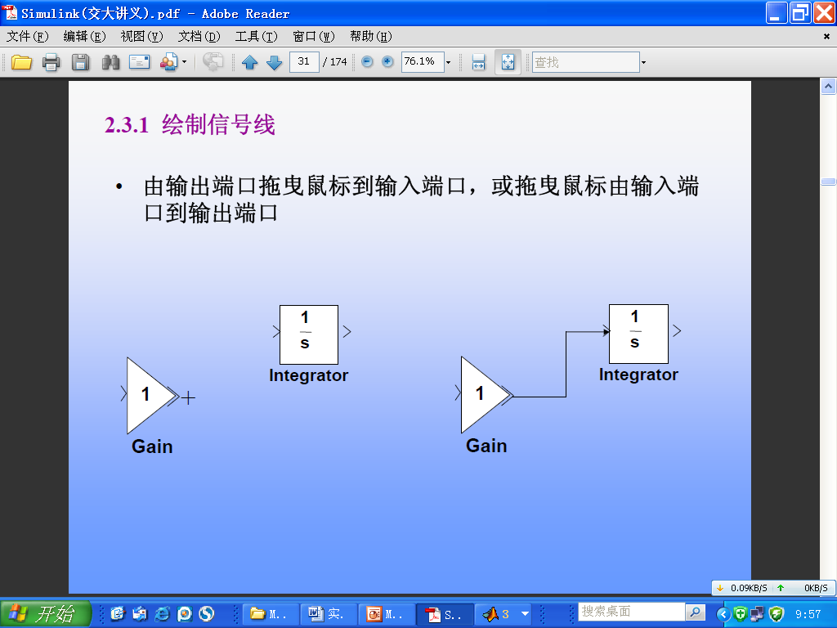
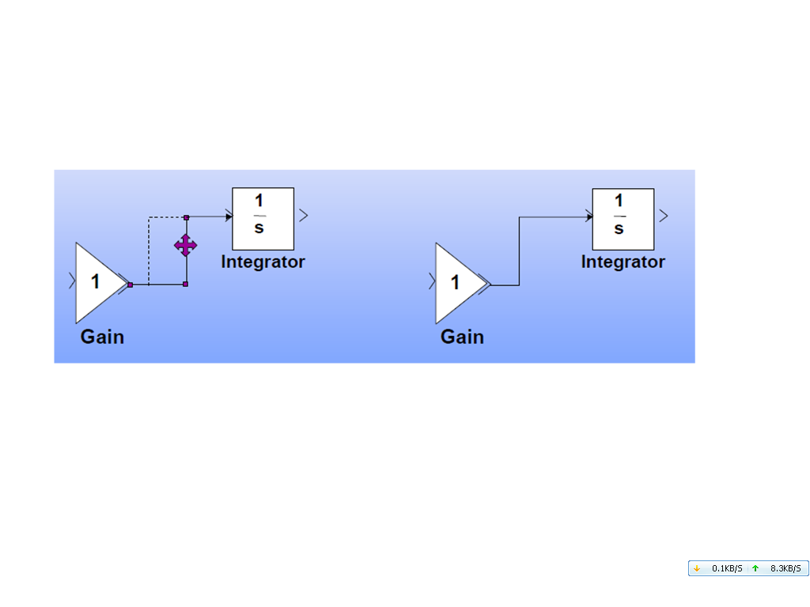
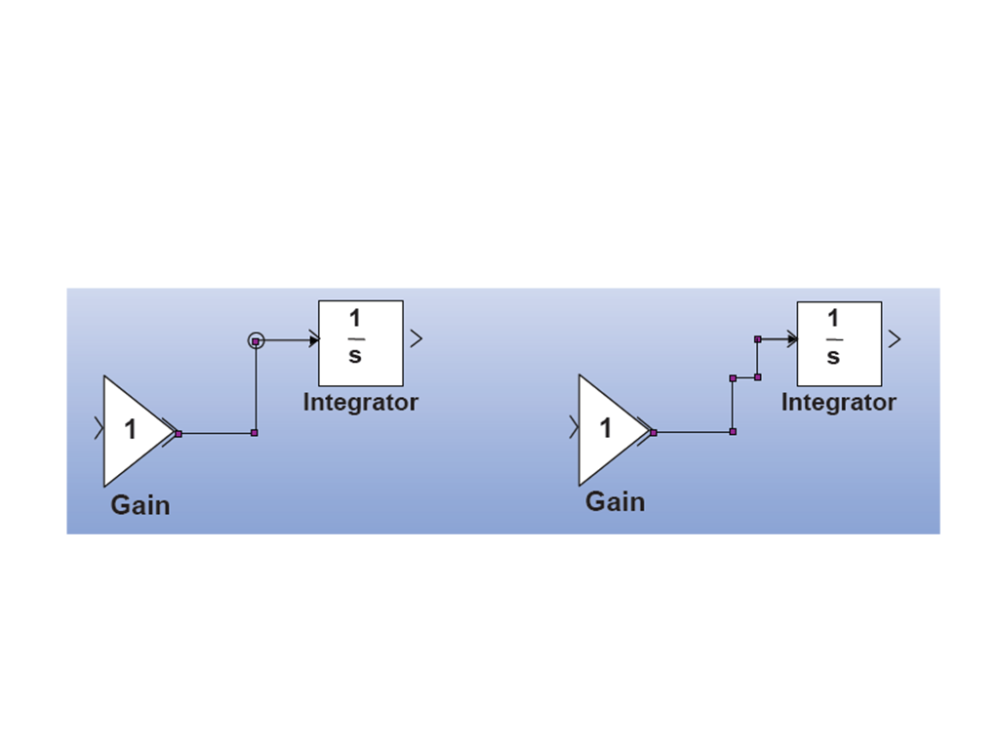
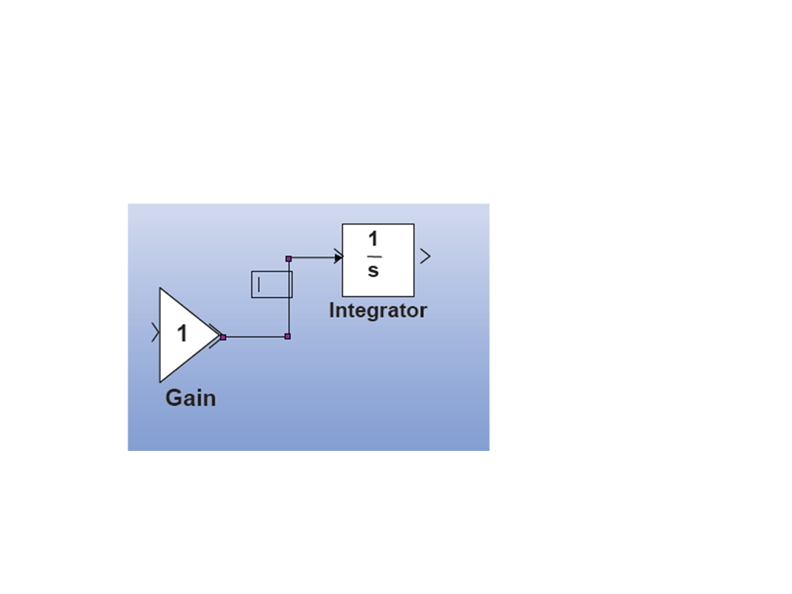
7. 模块的连接
模块之间的连接一般是通过直线完成的，下面分别在表6-11~6-13中介绍Microsoft Windows环境下对直线操作、直线信息和注释文字的处理。

Slide 22
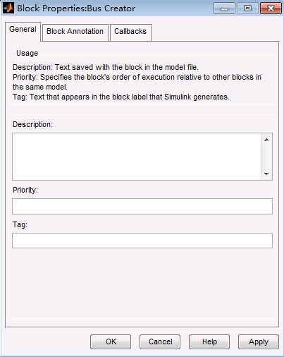
图6-20 属性设置对话框

Slide 23
表6-12 直线信息处理
任务 | Microsoft Windows环境下的操作
建立信号标签 | 在直线上双击，然后输入标签
复制信号标签 | 按下“Ctrl”键，然后按下鼠标左键选中标签并拖动
移动信号标签 | 按下鼠标左键选中标签并拖动
编辑信号标签 | 在标签框内双击，然后进行编辑
删除信号标签 | 按下“Shift”键，然后用鼠标选中标签，再按“Delete”键
用粗线表示向量 | 选择“Foamat”→“Port/Signal Display”→“Wide Nonscalar Lines”菜单命令
显示数据类型 | 选择“Foamat”→“Port/Signal Display”→“Port Data Types”菜单命令
表6-13 注释文字处理
表6-13 注释文字处理 | Microsoft Windows环境下的操作
表6-13 注释文字处理 | 在模型图标中双击，然后输入文字
表6-13 注释文字处理 | 按下“Ctrl”键，然后按下鼠标左键选中注释文字并拖动
表6-13 注释文字处理 | 按下鼠标左键选中注释文字并拖动
表6-13 注释文字处理 | 单击注释文字，然后进行编辑
表6-13 注释文字处理 | 按下“Shift”键，然后用鼠标选中注释文字，再按“Delete”键

Slide 24
6.4.2 基本步骤
通过对前面内容的讲解，读者可以了解Simulink的一些基础知识，下面总结使用Simulink进行系统建模和仿真的步骤。
[1] 画出系统框图，将要仿真的系统根据功能划分成子系统，然后选用模块来搭建每个子系统。
[2] 启动Simulink模块库浏览器，新建一个空白模型。
[3] 在模块库中找到所需模块并拖拽到空白模型窗口中，按系统框图的布局摆放好各模块并连接各模块。
[4] 如果系统比较复杂，模块的数目太多，用户可以将同一功能的模块封装成一个子系统。
[5] 设置各模块的参数以及与仿真有关的各种参数。
[6] 将模型保存为后缀名为.mdl的模型文件。
[7] 运行仿真，观察结果。如果仿真出错，请按弹出的错误提示框来查看出错误原因，进行修改；如果仿真结果与预想的结果不符，首先检查模块的连接是否有误，选择的模块是否合适，然后检查模块参数和仿真参数的设置是否合理。
[8] 调试模型。若在第七步中没有出现任何错误提示，但是仿真结果与预想的结果不符，那么就需要进行调试，来查看系统在每个采样点的运行情况，以便找到导致仿真结果与预想情况或实际情况不符的地方。修改后再仿真，知道结果符合要求为止。

Slide 25
6.4.3 Simulink简单建模仿真示例
Simulink最大的功能在于其建模仿真功能，在本节中，将通过一个具体的实例来向读者展示Simulink到底能够做什么，通过本实例，读者就可以直接建立自己简单的Simulink模型了。在本例中的模型有如下要求：
• 信号源为脉冲信号和正弦信号。
• 将脉冲信号放大两倍，正弦信号不变。
• 将放大后的脉冲信号和正弦信号在同一示波器中输出。

Slide 26
6.5 子系统及其封装
随着系统规摸的不断扩大，复杂性不断增加，模型的结构也变得越来越复杂。在这种情况下，将功能相关的模块组合在一起形成几个小系统，将使整个模型变得非常简洁，使用起来非常方便。下面分别介绍子系统的创建和封装方法。

Slide 27
6.5.1 子系统的创建
1．子系统的作用
通过子系统可以把复杂的模型分割成若干个简单的模型，具有以下优点:
a、减少模型窗口中模块的个数，使得模型窗口整洁。
b、把一些功能相关的模块集成在一起，可以复用。
c、通过子系统可以实现模型图表的层次化。
2. 子系统的创建方法
Simulink有如下两种创建子系统的方法。
a、通过子系统模块来创建子系统:先向模型中添加Subsystem模块，然后打开该模块并向其中添加模块;
b、组合己存在的模块集。
3.子系统创建示例

Slide 28
6.5.2 子系统的封装
子系统虽然可以使模型更简洁，但是更改子系统内部模块参数时，需要打开许多参数对话框，修改大量的参数时工作会变得十分繁琐，Simulink提供了封装技术来解决这一问题。封装就是为子系统定制对话框和图标，使子系统具有良好的用户界面。
封装后的子系统与Simulink提供的模块一样拥有图标，并且用鼠标左键双击图标时会出现一个用户自定义的“参数设置”对话框，实现在对话框中设置子系统中的参数。

Slide 29
1．封装子系统的优点
a、在设置子系统内部模块参数时可以通过一个参数对话框完成。
b、为子系统创建一个可以反映子系统功能的图标。
c、可以避免用户在无意中修改子系统中的模块参数。
2．封装的作用
a、子系统中各个模块的参数通过参数对话框就可以进行设置。
b、为子系统创建可以反映子系统功能的图标。
c、可以避免用户在无意中修改子系统中模块的参数。
3．封装的过程
a、选择需要封装的子系统。
b、选择【Edit】/【Edit mask】菜单命令，这时会弹出如下图6-29所示的封装编辑器，设置Icon、Parameters、Initialization和Documentation。
c、单击【Apply】或【OK】按钮保存设置。

Slide 30
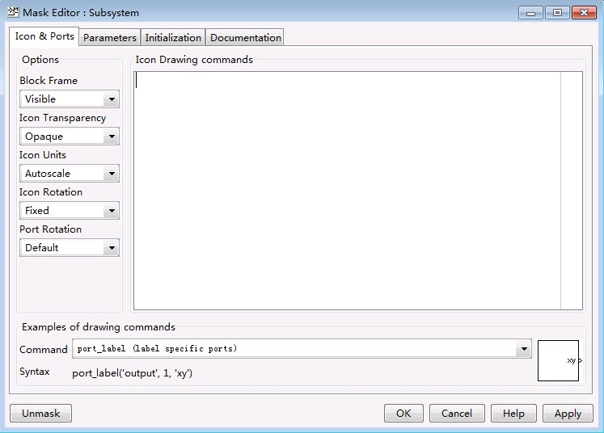
图6-29 封装编辑器

Slide 31
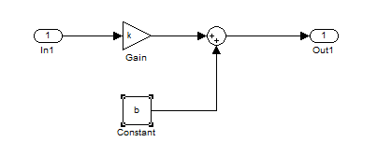
4．封装编辑器的设置
下面例子中将创建一个子系统，并介绍一下封装编辑器的设置。
【例6-4】创建一个子系统，实现斜截式直线方程模型y=kx+b。
分析：由直线方程可知，该子系统后有两个端口x和y，可以用端口和子系统子库(Ports&Subsysterms)中的输入模块In1和输出模块Out1表示。子系统本身有两个变量k和b，由方程中的kx可以看出，k可由增益模块Gain实现，而b则可由常数模块Constant实现。
选取模块，在模型窗口中创建模型如图6-30所示，创建过程这里不再重复。
图6-30 直接创建子系统

Slide 32
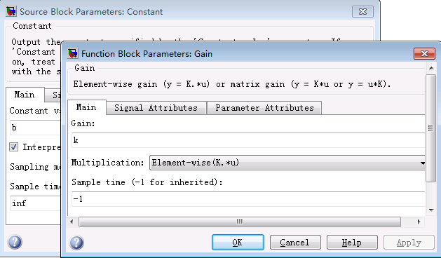
设置子系统内模块参数，这里将增益模块参数设置为k，将常数模块参数设置为b，如图6-31所示。
使用虚线框将要装入子系统部分选中，包括模块和信号线，如图6-32所示。
选择模型窗口菜单【Edit】/【Create Subsystem】命令，Simulink将会用一个子系统模块代替所选中是模块组。适当调整系统模型，最终如图6-33所示。
查看如图6-33所示的Subsystem子系统最简洁的办法就是双击模块，就能看到子系统模块的内部结构图，如图6-34所示。
图6-31 模块参数设置

Slide 33
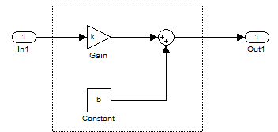

图6-32 选择创建子系统的对象
图6-33 带有子系统的模型

Slide 34
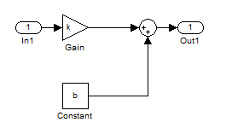
图6-34 子系统模块内部结构图

Slide 35
6.6 运行仿真
建立模型之后需要运行仿真模型，本节将详细介绍各种仿真参数的设置和仿真的运行。在介绍仿真运行之前先介绍两个重要的概念：一个是过零检测，另一个是代数环。

Slide 36
6.6.1 过零检测和代数环
1．过零检测
过零检测通过Simulink为模块注册若干过零函数，当变化趋势剧烈时,过零函数发生符号变化。
每个采样点仿真结束时Simulink检测是否有过零函数符号变化，如果检测到过零点，Simulink将在前一个采样点和目前采样点间内插值。
表6-14列出了Simulink中支持过零检测的模块。

Slide 37
表6-14 支持过零点检测的模块
模块名 | 说明
Abs | 一个过零检测:检测输入信号沿上升或下降方向通过零点
Backlash | 两个过零检测:一个检测是否超过上限阈值，一个检测是否超过下限阈值
Dead Zone | 两个过零检测:一个检测何时进入死区，一个检测何时离开死区
Hit Crossing | 一个过零检测:检测输入何时通过阈值
Integrator | 若提供了Reset端口，就检测何时发生Reset;若输出有限，则有3个过零检测，即检测何时达到上限饱和值、检测何时达到下限饱和值和检测何时离开饱和区
MinMax | 一个过零检测:对于输出向量的每一个元素，检测一个输入才可时成为最大或最小值
Rely | 一个过零检：若relay是off状态，就检测开启点:若是oni状态，就检测关闭点
Relational Operator | 一个过零检测:检测输出何时发生改变
Saturation | 两个过零检测:一个检测何时达到或离开上限，一个检测何时达到或离开下限
Sign | 一个过零检测：检测输入何时通过零点
Step | 一个过零检测：检测阶跃发生时间
Switch | 一个过零检测：检测开关条件是满足
Subsystem | 用于有条件地运行子系统:一个使能端口，一个触发端口

Slide 38
2. 代数环
如果Simulink模块的输入是依赖于该模块的输出，就会产生一个代数环，如图6-44所示。
这意味着无法进行仿真，因为没有输入就得不到输出，没有输出也得不到输入。
解决代数环的办法包括以下几种:
尽量不形成代数环的结构，采用替代结构；
为可以设置初始值的模块设置初值；
对于离散系统，在模块的输出一侧增加unit delay模块；
对于连续系统，在模块的输出一侧增加memory模块。

Slide 39
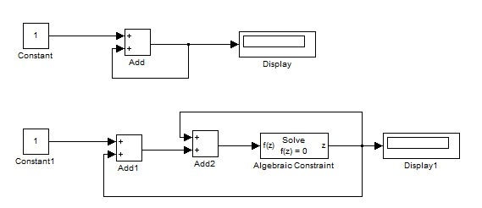
图6-44 代数环样例

Slide 40
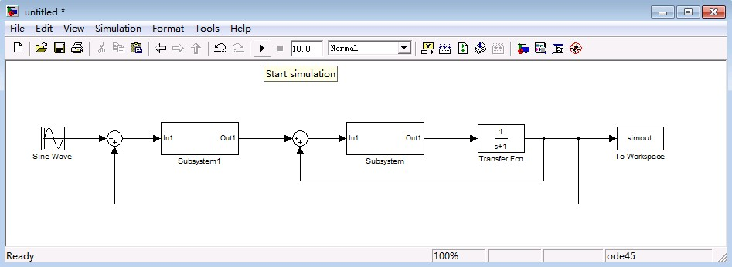
6.6.2 仿真的运行
1.使用窗口运行仿真
建立好模型后，可以通过选择【Simulink】/【Start】菜单命令进行仿真，或如图6-45所示可以通过单击工具栏上的开始按钮进行仿真。
图6-45 通过工具栏进行仿真

Slide 41
2.使用MATLAB命令运行仿真
MATLAB允许通过命令窗口运行仿真。MATLAB提供函数sim()运行仿真，其具体使用方法如下：
[t,x,y]=sim(filename,timespan,options,ut);
[t,x,y1,y2,…..yn]=sim(filename,timespan,options,ut);
只有参量filename是必须的，各参量的含义如表6-15所示。
表6-15 函数sim()参量
参量名 | 参量含义
T | 返回仿真时间
X | 返回仿真的状态矩阵
Y | 返回仿真输出矩阵
Y1，Y2，...Yn | 每一个Yi对应一个输出模块
Filename | 字符串类型，并且模型保存为filename
Timespan | 设置仿真的开始和结束时间
Options | 用于设置仿真相关参数的一个结果
Ut | 模型输入

Slide 42
6.7 模型调试
Simulink提供了调试器，以方便查找和诊断模型中的错误，它允许通过单步运行仿真显示模块的即时状态、输入和输出。

Slide 43

1．Simulink调试器
工具栏按钮及功能介绍如表6-16所示。
表6-16 工具栏功能介绍
工具栏按钮 | 功能 | 工具栏按钮 | 功能
 | 进入当前方法 |  | 停止仿真
 | 跳过当前方法 |  | 运行到下一个模块前跳出
 | 跳出当前方法 |  | 当选中的模块被执行时显示其输入输出
 | 在下一个仿真时间步跳转到第一个方法 |  | 显示选中的模块的当前输入输出
 | 跳转到下一个模块方法 |  | 选择动画模式
 | 开始或继续调试 |  | 显示调试器的帮助
 | 暂停仿真 |  | 关闭调试器

Slide 44
2．命令行调试
许多Simulink命令和消息是通过Method ID和Block ID来引用方法和模块的。
Method ID是按方法被调用的顺序从0开始分配的一个整数；
Block ID是在编译阶段分配的，形式为sid:bid。
3．设置断点
断点就是使仿真运行到该位置时停止，同时可以使用命令continue使仿真继续运行。调试器允许定义无条件断点和有条件断点。
(1)设置无条件断点
设置无条件断点有如下3种方式：
通过调试器工具栏；
通过调试器Simulation Loop页；
通过在MATLAB命令窗口运行相关命令。
(2)设置有条件断点
设置有条件断点可以通过在调试器“Break on conditions”页中设置相应的断点条件来实现。

Slide 45
4．显示仿真的信息
Simulink调试器工具条中的按钮用于显示模块的输入/输出信息。
首先在模型窗口选中模块;
然后用鼠标左键单击该按钮，被选中的模块在当前采样点的输入、输出和状态信息将显示在调试器窗口的 “Outputs”页中。
5．显示模型的信息
调试器除了可以显示仿真的相关信息外，还可以显示模型的相关信息。
在MATLAB命令窗口中，可以用命令slist显示系统中各模块的索引，模块的索引就是它们的执行顺序，它与调试器窗口中“Sorted List”页显示的内容是一样。

Slide 46
6.8 S-函数
Simulink为用户提供了许多内置的基本库模块，通过这些模块进行连接而构成系统的模型。对于那些经常使用的模块进行组合并封装可以构建出重复使用的新模块，但它依然是基于Simulink原来提供的内置模块。
S-函数是一个动态系统的计算机语言描述，在MATLAB里，用户可以选择用M文件编写，也可以用C语言、C++语言、Ada或Fortran语言编写，这些语言编写的S-函数被编译成MEX-文件，在需要的时候，被连接到MATALAB。本节主要介绍如何用M文件编写S-函数。
S-函数提供了扩展Simulink模块库的有力工具，它采用一种特定的调用语法，使函数和Simulink解法器进行交互。
S-函数最广泛的用途是定制用户自己的Simulink模块。它的形式十分通用，能够支持连续系统、离散系统和混合系统。

Slide 47
6.8.1 S-函数的概念
在S-函数的编写中会遇到下面一些基本概念，如直接反馈(Direct feedthrough)、动态输入(Dynamically sized inputs)、设置采样时间和偏移(Setting sample times and offsets)。理解这些概念对于正确创建S-函数是非常重要的。
1. 直接反馈(Direct feedthrough)
直接反馈，是指说系统的输出或可变采样时间受到输入的控制。简单是说，就是如果输出信号是输入信号的函数，或者在可变步长仿真过程中，S-函数影响着下一个仿真时刻的计算，那么就是直接反馈。有些系统具有直接反馈性，而有些没有。如：系统y=ku(u是输入，k是增益系数，y是输出)，就具有直接反馈性。而系统y=x，dx=u，x表示状态，就不具有直接反馈性。
要确定模块的执行顺序，就需要判断S-函数有无直接反馈性。一般来说，判断S-函数输入端口是否总具有直接反馈性的依据有：
从S-函数的角度看，输出函数中包含有输入u的函数。
下一采样时刻的计算需要输入u。

Slide 48
2. 动态输入(Dynamically sized inputs)
S-函数可以动态设置输入向量宽度(维数)。S-函数的输入变量的宽度取决于S-函数输入模块的宽度。动态输入主要是给出：输入连续状态数目(Size.NumContStates)，离散状态数目(Size.NumDiscStates),输出数目(Size.NumOutputs)，输入数目(Size.NumInputs)和直接反馈数目(Size.Dir Feedthrough)。
S-函数只有一个输入输出端口，所以其只能接受一维输入向量。动态设置输入向量宽度时，可以将指定Size结构的对应成员设置为-1。也可以在仿真开始时，调用length函数来确定实际输入向量的宽度。若指定宽度为0，则对应的输入端口将会在S-函数模块中去掉。

Slide 49
3. 设置采样时间和偏移(Setting sample times and offsets)
设置采样时间和偏移设置主要设置采样时间。M文件S-函数和C语言S-函数都具备在指定S-函数的执行时间上有高度的自适应度。Simulink为采样时间提供了以下不同的选择。
连续采样时间(Continuous sample time)。针对具有连续状态和非采样过零点的S-函数，其输出按照最小时间步改变。
固定最小步长的连续采样时间(Continuous but fixed in minor time step sample time)。针对需要在每一个仿真时间步执行，但在最小仿真步内值不改变的S-函数。
离散采样时间(Discrete sample time)。在S-函数发生了具有离散时间间隔的函数行为，用户可以定义一个采样时间来规定Simulink何时调用函数。而且用户还可以定义一个延迟时间offset来延迟采样时间，这个延迟时间不能超过采样时间。若用户定义了一个离散采样时间，则Simulink就会在所定义的每个采样点调用S-函数的mdlOutput例程和mdlUpdate例程。
可变采样时间(Variable sample time)。相邻采样点的时间间隔可变的离散采样时间。在这种采样时间的情况下，S-函数将会在下一步仿真开始的时候，计算下一个采样点的时刻。
继承采样时间(Inherited sample time)。在某些情况下，S-函数自身没有特定的采样时间，它本身的状态是连续还是离散的完全取决于系统中的其他模块。此时，S-函数模块的采样时间属性可设置为继承(inherited)

Slide 50
通常，一个模块可以从以下方式中继承采样时间：继承驱动模块(The driving block)；继承目标模块(The destination block)；系统中最快的采样时间。
在最小积分步长内会发生变化的连续S函数，应将采样时间设置为：
[continous_sample_time,0.0 ]
在最小积分步长内不会发生变化的连续S函数，应将采样时间设置为：
[continous_sample_time,fixed_in_minor_step,offset ]
以固定速率变化的离散S函数，应将采样时间设置为：
[discrete_sample_time_period,offset ]
变速率的离散S函数，应将可变步长的离散采样时间设置为：
[variable_sample_time,0.0 ]

Slide 51
6.8.2 S-函数的工作原理
要创建一个S-函数，了解S-函数的工作原理就显得尤为重要。S-函数的一个优点就是可以创建一个通用的模块，在模型中可以多次调用，在不同的场合下仅仅修改它的参数就可以了。因此在了解S-函数的工作原理之前，首先了解一下模块的共同特性，以便读者能够更好的理解Simulink的整个仿真原理，然后将简介Simulink的仿真阶段和S-函数的反复调用。

Slide 52
1. Simulink模块的共同特性
Simulink模块包含3个基本元素：输入向量(u)；状态向量(x)；输出向量(y)。如图6-46所示，显示了Simulink模块3个基本单元的关系。
图6-46模块的输入、输出、和状态关系图
输入、状态和输出之间的数学关系可用状态方程描述为：y=f₀(t,x,u)；x_{c}= f_{d}(t,x,u)；x_{d}= f_{u}(t,x,u) 其中x= x_{c}+x_{d}。

Slide 53
2. Simulink仿真阶段
Simulink的仿真阶段分为两个阶段：第一个阶段为初始化阶段，在这个阶段，模块的所有参数将传递给MATLAB进行计算，所有参数将被确定下来，同时，Simulink将展开模型的层次，每个子系统被他们所包含的模块替代，传递信号宽度、数据类型和采样时间，确定模块的执行顺序，最后确定模块的初值和采样时间。第二个阶段是仿真阶段，在这个阶段主要进行的是模块输出的计算，更新模块的离散状态，计算连续状态，在采用变步长解法器时还需要确定时间步长。

Slide 54
3. S-函数的反复调用
Simulink模型中反复调用S-函数，以便执行每一阶段的任务。Simulink会对模型中的S-函数采用适当的方法进行调用，在调用过程中，Simulink将调用S-函数来完成各项任务。其任务包括：
(1)初始化：在仿真开始前，Simulink在这个阶段初始化S-函数，这些工作包括：
初始化结构体SimStruct，它包含了S-函数的所有信息；
设置输入输出端口的数目和大小；
设置采样时间；
分配存储空间并估计数组大小。
(2)计算下一个采样时间点：如果选择步长解法器进行仿真时，需要计算下一个采样时间点，即计算下一步的仿真步长。
(3)计算主要时间步的输出：计算所有端口的输出值。
(4)更新状态：此例程在每个步长处都要执行一次，可以在这个例程中添加每一个仿真步都需要更新的内容，例如离散状态的更新。
(5)数值积分：用于连续状态的求解和非采样过零点。如果S-函数存在连续状态，Simulink就在minor step time内调用mdlDdrivatives和mdlOutput两个S-函数例程。

Slide 55
6.8.3 S-函数模板
Simulink中为用户编写S-函数提供了多种模板文件，该模板文件定义了完整的S-函数框架结构，用户可以更具自己的需要来修改模板。编写M文件S-函数时，推荐使用S-函数模板文件，即sfuntmpl.m，该文件存储在MATLAB的根目录toolbox\simulink\blocks子目录中。sfuntmple.m模板文件是一个M文件S-函数，由一个主函数和六个子函数组成，在主函数程序内根据标志变量Flag，由一个Switch-Case语句根据标志值将Simulink转移到相应的子函数中。

Slide 56
6.8.4 S-函数的使用
在Simulink中，User Defined Function子库中有一个S-Function模块，用户可以利用该模块在模型中创建S-函数。一般来说，Simulink可以通过如下步骤来实现创建包含S-函数的模型：
(1)打开Simulink库浏览器，将User Defined Function子库中S-Function模块复制到用户模型窗口中。
(2)双击S-Function模块，打开其参数设置对话框，如图6-47所示，设置S-函数参数。在S-函数文件名区域要填写S-函数不带扩展名的文件名，在S-函数参数编辑框中填入S-函数所需要的参数，参数并列给出，参数间以逗号分隔开。
(3)创建S-函数源代码，单击S-函数模块参数对话框中的 ，即可打开源代码编辑窗口，如图6-48所示。事实上，S-函数源代码的创建方式有很多种，一般来说，在Simulink的S-function Example模型库中，Simulink为用户提供了针对不同语言的S-函数模板和例子。用户通过修改S-函数的模板和例子来实现S-函数源文件编写工作，然后直接在S-函数模块参数对话框中输入已经编辑好的S-函数名，即可直接调用。

Slide 57
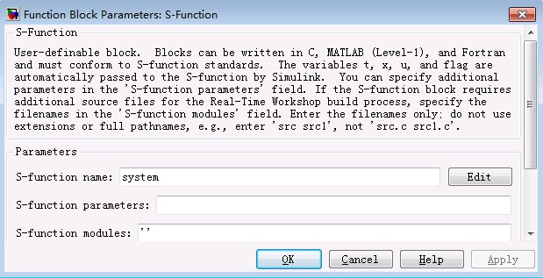
图6-47 S-函数模块参数对话框

Slide 58
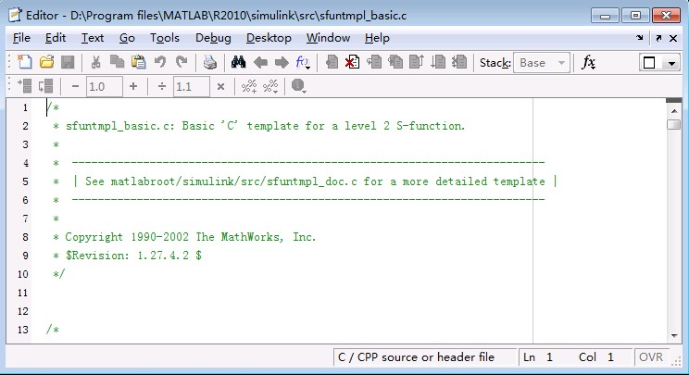
图6-48 源代码编辑窗口
需要注意的是：用户可以利用子系统封装功能对S-函数进行封装，以提供更加友好的使用界面；S-Function参数设置中的S-函数文件名必须与用户建立的S-函数源文件名完全相同；用户必须知道S-函数要求的参数和这些参数的调用顺序，然后按照S-函数的要求的顺序输入参数；S-函数是一个单输入、单输出的模块，如果系统有多个输入或输出信号，则需要使用Mux和Demux模块将其组合成单个的输入或输出信号。

Slide 59
6.8.5 S-函数举例
在本小节中，将通过修改标准模板，向读者介绍一些经典的实例，如含参S-函数、连续状态系统的S-函数描述、离散状态系统的S-函数描述等，通过这些实例向读者介绍M文件S-函数源代码的编写方法。事实上，含参数的S-函数创建在【例6-5】中已经介绍，下面主要介绍连续状态S-函数描述和离散状态S-函数描述。

Slide 60
6.9 小结
Simulink是用于动态系统和嵌入式系统的多领域仿真和基于模型的设计工具。对各类系统，包括通信、控制、信号处理、视频处理和图像处理系统，Simulink提供了交互式图形化环境和可指定模块库来对其进行设计、仿真、执行和测试。通过本章的学习，掌握如何建模、如何设置仿真参数，如何实现仿真，是本章学习的重点；而子系统和S-函数的编写则是Simulink技术的提升，读者可采用S-函数定制自己的模块库，通过子系统的方式来实现复杂的建模仿真。

Slide 61
6.10习题
有初始状态为0的二阶微分方程x"+0.2x'+0.4x=0.2u (t), 其中u(t)是单位阶跃函数，试建立系统模型并仿真。
新建一个SIMULINK的模型文件，试建立并调试一个模型，实现在一个示波器中同时观察正弦波信号和方波信号。
食饵——捕食者模型：设食饵(如鱼，兔等)数量为x(t)，捕食者(如鲨鱼，狼等)
a=0.1，b=0.02，x(0)=25，y(0)=2。求x(t)，y(t)和y(x)的图形。
或
数量为y(t)，有
，设r=1，d=0.5，

